Slide 1

Teorema Bayes

Slide 2
Definisi
Oleh Reverend Thomas Bayes abad ke 18.
Dikembangkan secara luas dalam statistik inferensia.
Aplikasi banyak untuk : DSS dan Rehability

Slide 3
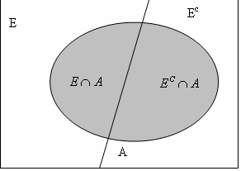
Ilustrasi
Sebuah perkantoran biasanya membutuhkan tenaga listrik yang cukup agar semua aktifitas pekerjaannya terjamin dari adanya pemutusan aliran listrik.Terdapat dua sumber listrik yg digunakan PLN dan Generator. Bila listrik PLN padam maka secara otomatis generator akan menyala dan memberikan aliran listrik untuk seluruh perkantoran. Masalah yang selama ini menganggu adalah ketidakstabilan arus(voltage)listrik, baik dari PLN maupun generaor, yang akan merusak peralatan listrik.Selama beberapa tahun terakhir, diketahui bahwa probabilitas terjadinya listrik padam adalah 0.1, dgn kata lain peluang bahwa perkantoran itu menggunakan listrik PLN adalah 0.9 dan peluang menggunakan generatoradalah 0.1.Peluang terjadi ketidakstabilan pada arus listrik PLN maupun generator masing-masing 0.2 dan 0.3.
Permasalahan ini dapat diilustrasikan sbb:
E
E : Peristiwa listrik PLN digunakan
Ec : Peristiwa listrik Generator digunakan
A : Peristiwa terjadinya ketidak stabilan arus

Slide 4




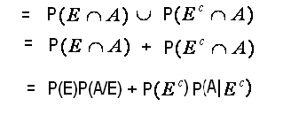
Sehingga
Peristiwa A dapat ditulis sebagai gabungan dua kejadian yang saling lepas
dan Jadi:
Dengan menggunakan probabilitas bersyarat maka :

Slide 5
Maka:
Diketahui:
P(E)=0.9 P(E’)=0.1
P(A|E)=0,2 P(A|E’)=0,3
Shg:
P(A)=P(E).P(A|E)+P(E’).P(A|E’)
=(0.9).(0.2)+(0.2).(0.3)
=0.21
Kembali pada permasalahan diatas, bila suatu saat diketahui terjadi ketidakstabilan arus listrik, maka berapakah probabilitas saat itu aliran listrik berasal dari generator? Dengan menggunakan rumus probalilitas bersyarat diperoleh:
P(E’|A)=P(E’∩A)/P(A)
=P(E’).P(A|E’)/P(A)
=0.03/0.21=0/143

Slide 6
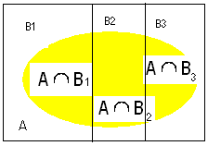
Secara Umum:
Peristiwa B1,B2,….,Bk merupakan suatu sekatan(partisi) dari ruang sampel S dengan P(Bi)≠0 untuk i=1,2,…,k maka setiap peristiwa A anggota S berlaku:
Berikut k=3
Struktur teorema Bayes

Slide 7
Jadi Teorema Bayes
Digunakan bila ingin diketahui probabilitas P(B1|A),P(B2|A)….,P(Bk|A) dengan rumus sebagai berikut :

Slide 8
Buat PR
Suatu generator telekomunikasi nirkabel mempunyai 3 pilihan tempat untuk membangun pemancar sinyal yaitu didaerah tengah kota, daerah kaki bukit dikota itu dan derah tepi pantai, dengan masing-masing mempunyai peluang 0.2; 0.3 dan 0.5. Bila pemancar dibangun ditengah kota, peluang terjadi ganguan sinyal adalah 0.05. Bila pemancar dibangun dikaki bukit, peluang terjadinya ganguan sinyal adalah 0.06.Bila pemancar dibangun ditepi pantai, pelaung ganguan sinyal adalah 0.08.
A. Berapakah peluang terjadinya ganguan sinyal?
B. Bila diketahui telah terjadinya gangguan pada sinyak pada sinyal, berapa peluang bahwa operator tsb ternyata telah membangun pemancar di tepi pantai?

Slide 9
Jawab
Misal:
A = Terjadi ganguan sinyal
B1 = Pemancar dibangun di tengah kota
B2 = ----------------------------di kaki bukit
B3 = ----------------------------di tepi pantai
Maka :
A). Peluang terjadinya ganguan sinyal
P(A)=P(B1)P(A|B1)+P(B2)P(A|B2)+P(B3)P(A|B3)
= (0,2).(0.05)+(0.3)(0.06)+(0.5)(0.08)=0.001+0.018+0.04=0.068
B).Diketahui telah terjadi ganguan pd sinyal, maka peluang bahwa operator ternyata telah membangun pemancar di tepi pantai:
Dapat dinyatakan dgn: “Peluang bersyarat bahwa operator membangun pemancar di tepi pantai bila diketahui telah terjadi ganguan sinyal”:

Slide 10
TEOREMA BAYES
Teorema bayes yang hanya dibatasi oleh dua buah kejadian dapat diperluas untuk kejadian n buah.
Teorema bayes untuk kejadian bersyarat dengan n kejadian adalah sebagai berikut:

Slide 11
Teorema bayes yang lebih lengkap dapat dinyatakan dengan menyamakan pembilang pada kedua persamaan (1) dan (2)
P(Bn∩A)=P(A∩Bn), sehingga diperoleh hubungan antara probabilitas kejadian bersyarat antara A dengan himpunan B secara bolak-balik berikut:
Berdasarkan hubungan probabilitas A dgn probabilitas kejadian bersyarat sebagai berikut : sehingga persamaan komplek :

Slide 12
CONTOH
Suatu sistem komunikasi biner yang transmiter nya mengirimkan sinyal hanya dua buah, yaitu sinyal 1 atau 0 yang dilewatkan kanal untuk mencapai penerima.
Kanal itu dapat mengakibatkan terjadinya kesalahan pengiriman. Misalnya pengiriman sinyal 1, ternyata disisi penerima menerima sinyal 0 (merupakan kesalahan).

Slide 13
Oleh karena itu ruang sampel berdasarkan kejadian komunikasi ini hanya mempunyai dua elemen, yaitu sinyal 1 dan sinyal 0
Misalnya himpunan B _{i} , i=1,2 menyatakan event (kejadian) munculnya simbol sinyal 1 pada sisi pemancar. Sedangkan himpunan A_{i} , i = 1,2 menyatakan event munculnya sinyal 1 pada sisi penerima sesudah melewati kanal dan sinyal nilai 0 pada sisi penerima.
Kalau probabilitas munculnya sinyal nilai 1 dan nilai 0 dianggap memiliki probabilitas berikut:

Slide 14
Probabilitas bersyarat menggambarkan pengaruh kanal ketika sinyal-sinyal itu ditransferkan. Sinyal 1 yang dikirimkan dan diterima sebagai sinyal 1 dengan probabilitas 0,9.
Sedangkan Simbol dengan nilai 0 adalah:

Slide 15
DIAGRAM BINARY SYMMETRIC COMMUNICATION SYSTEM

Slide 16
CARILAH
Probabilitas sinyal dengan syarat yang dikirimkan benar pada sisi penerima A1 dan A2 dengan menggunakan teorema bayes
Probabilitas sinyal dengan syarat yang dikirimkan salah pada sisi penerima A1 dan A2 dengan menggunakan teorema bayes

Slide 17
Jumlah probabilitas bersyarat kedua kejadian adalah berjumlah 1
P(A ₁|B₁ ) + P(A ₂|B₁ ) = 1
Jadi probabilitas kejadian A₁ dan A₂ adalah sebagai berikut:
P(A ₁) = P(A ₁|B₁ ) P(B ₁) + P(A ₁|B₂ ) P(B ₂)
= 0,9(0,6) + 0,1(0,4)
= 0,58
P(A ₂) = P(A ₂|B₁ ) P(B ₁) + P(A ₂|B₂ ) P(B ₂)
= 0,1(0,6) + 0,9(0,4)
= 0,42

Slide 18
Probabilitas kejadian pada sisi penerima (benar), setelah melewati kanal
Sedang probabilitas diterima sinyal yang salah pada sisi penerima setelah pengirim mengirimkan sinyal 1 atau 0 adalah:

Slide 19
Latihan 1
Tiga orang dosen dicalonkan menjadi Rektor sebuah perguruan tinggi, yaitu Ahmad, Budi, dan Catur. Peluang Ahmad terpilih adalah 0.3, Budi 0.5, dan Catur 0.2. Bila Ahmad terpilih maka peluang SPP naik adalah 0.8, dan bila Budi yang terpilih peluang SPP naik adalah 0.1, dan bila Catur yang terpilih maka peluang SPP naik adalah 0.4. Bila setelah pemilihan diketahui bahwa SPP telah naik (siapa yang terpilih tidak diketahui informasinya), berapakah peluang bahwa Catur yang terpilih?

Slide 20
Latihan 2
Dalam industri perakitan, tiga mesin yaitu M1, M2, dan M3 menghasilkan 30%, 45%, dan 25% produk. Diketahui dari pengalaman sebelumnya bahwa 2%, 3%, dan 2% dari produk yang dihasilkan setiap mesin mengalami kerusakan (cacat). Diambil satu produk secara acak, tentukan peluang bahwa produk yang cacat itu berasal dari mesin M3.

Slide 21
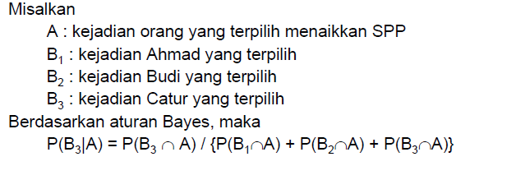
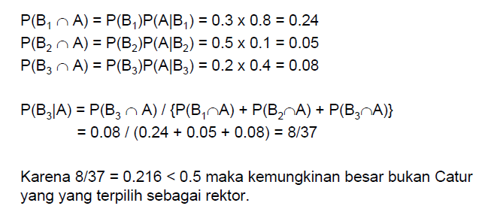
Jawaban Latihan 1

Slide 22
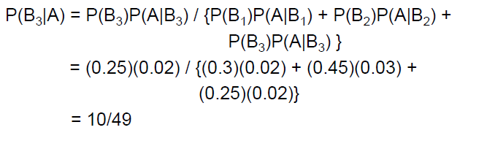
Jawaban Latihan 2

Slide 23
Referensi
http://www.informatika.org/~rinaldi/
Edi Satriyanto,M.Si

